Slide 1
Repetitorium Grundlagen Rechnernetze und Verteilte Systeme
Niels Mündler
Garching, 21.9.2018
Gruppe 2 findet in MW2050 statt

Slide 2
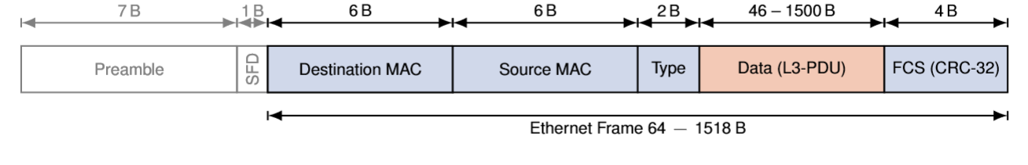
Quelle: https://grnvs.net

Slide 3
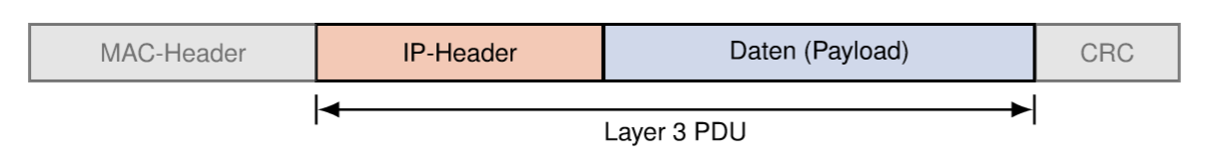
Quelle: https://grnvs.net

Slide 4
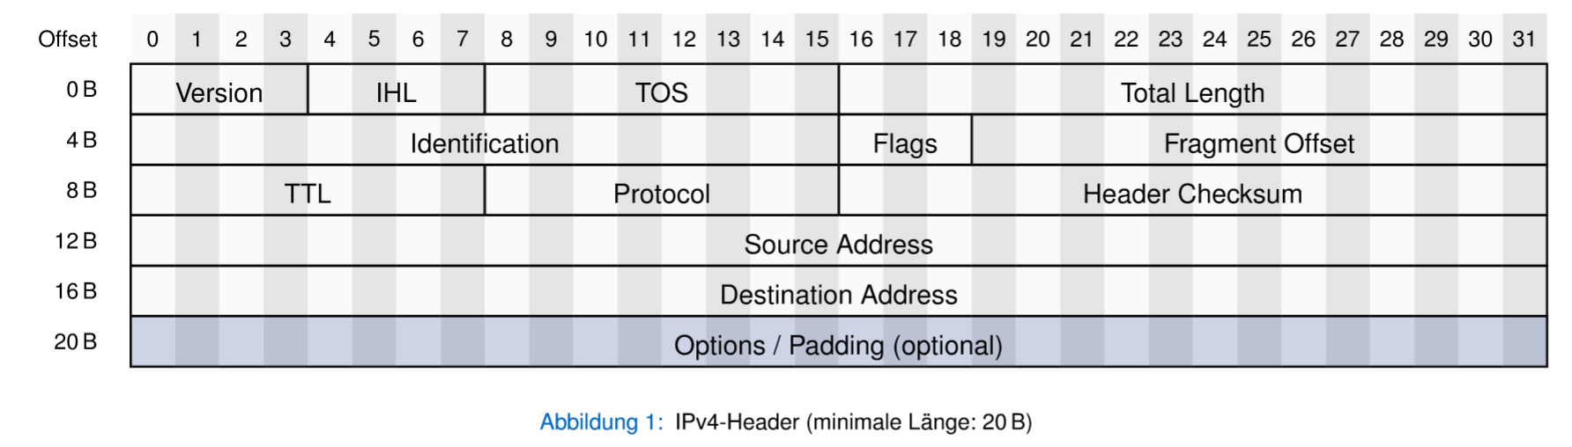
Quelle: https://grnvs.net

Slide 5
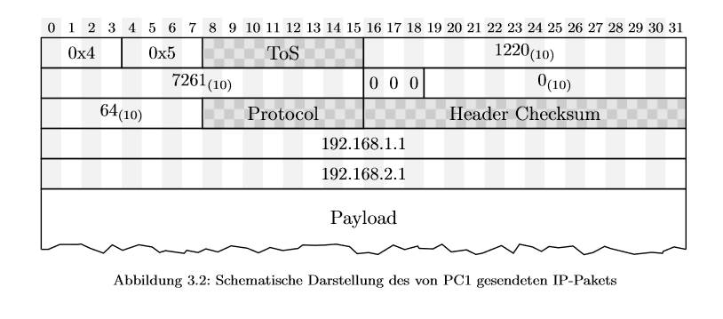
Quelle: https://grnvs.net

Slide 6
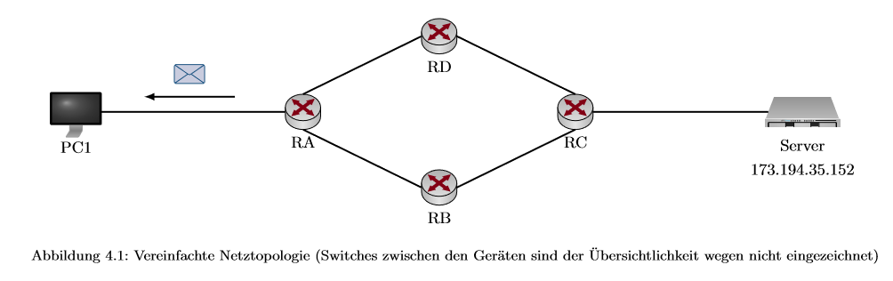
Quelle: https://grnvs.net

Slide 7
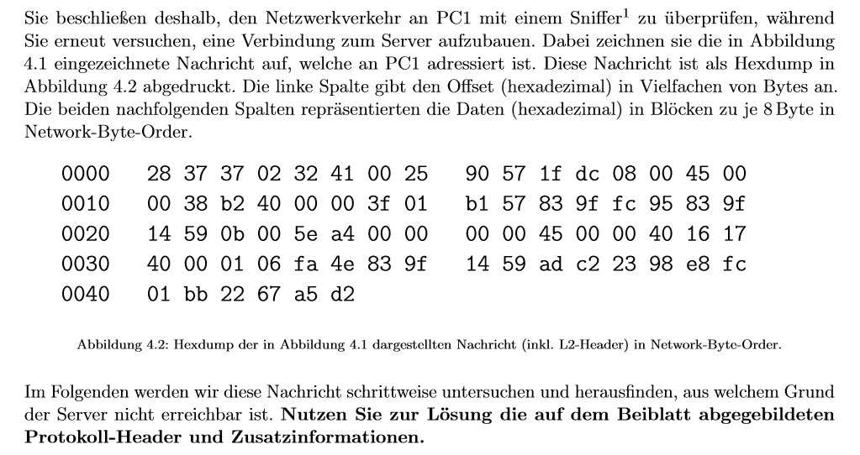
Retake 2012 Aufgabe 4
Quelle: https://grnvs.net

Slide 8
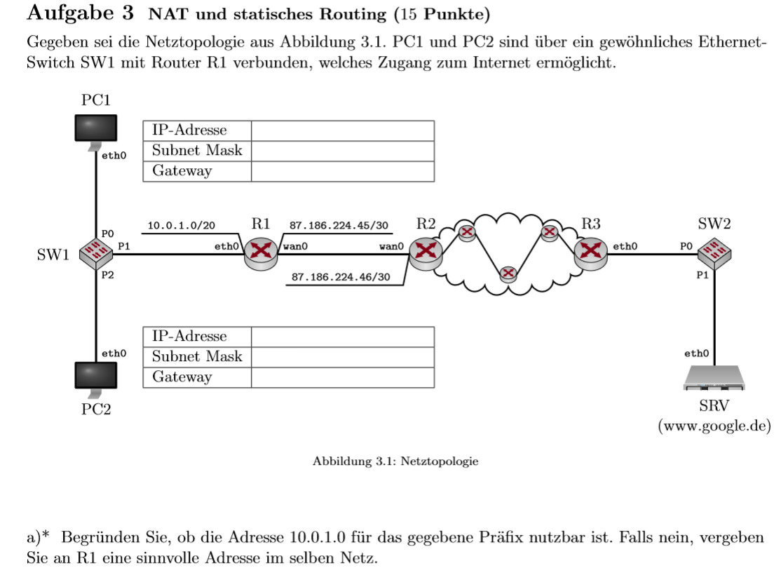
Quelle: https://grnvs.net
Notes:
Endterm 2013

Slide 9
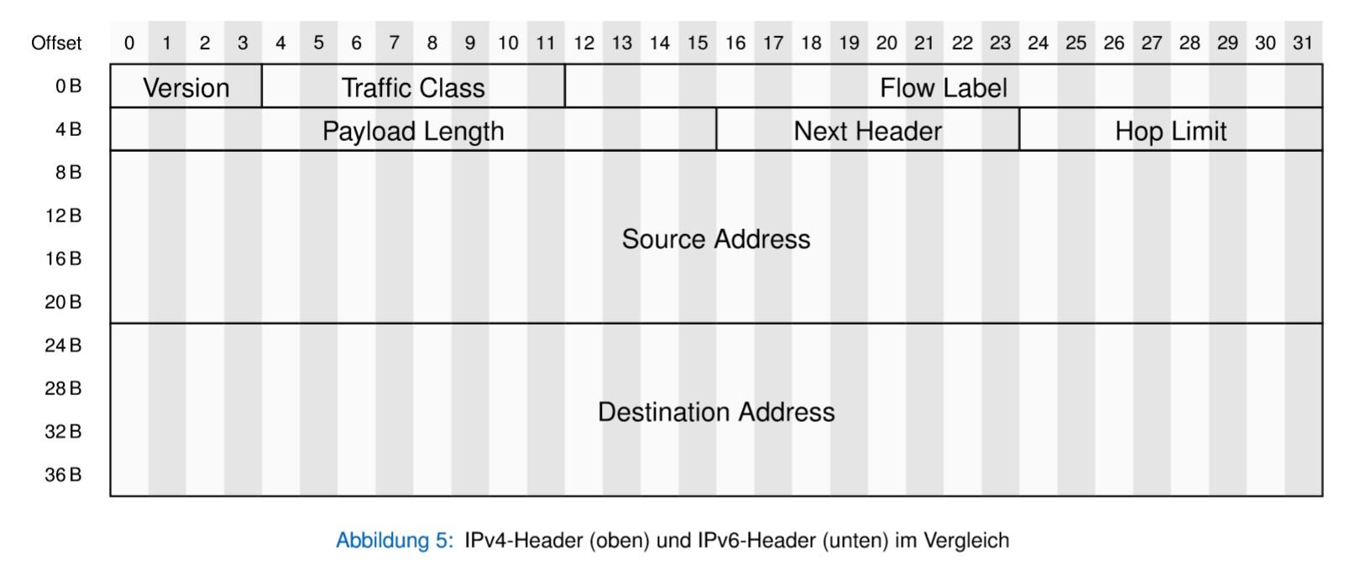
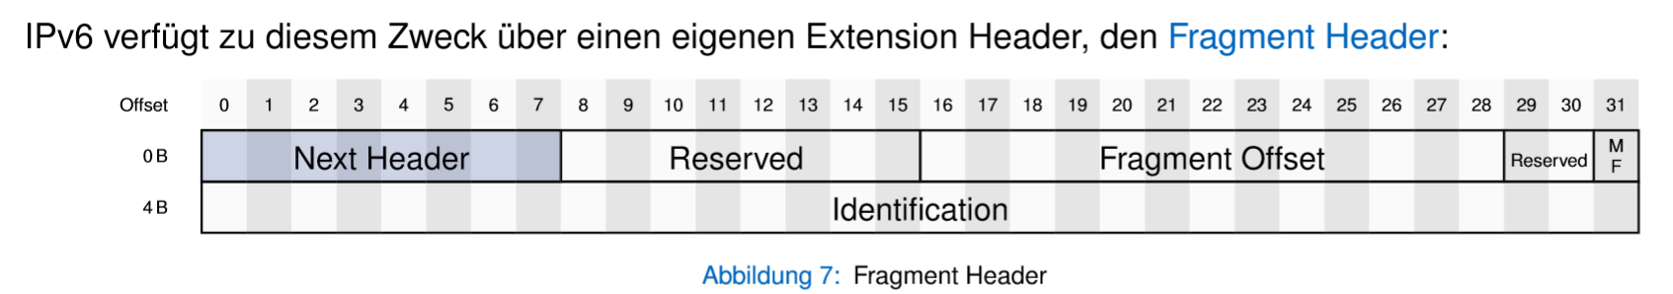
Quelle: https://grnvs.net

Slide 10
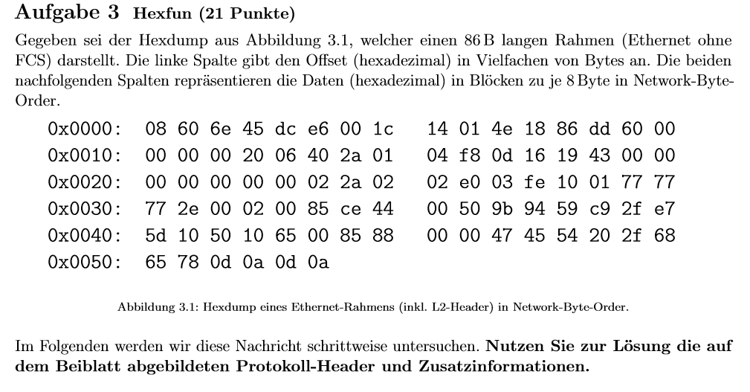
Retake 2014 Aufgabe 3
Quelle: https://grnvs.net

Slide 11
Quelle: https://grnvs.net

Slide 12
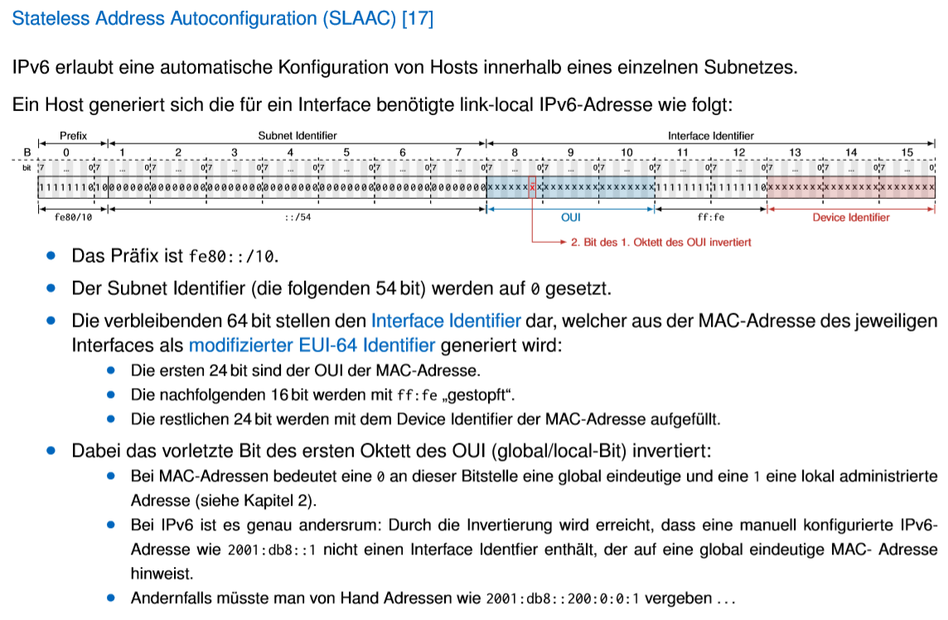
Quelle: https://grnvs.net

Slide 13
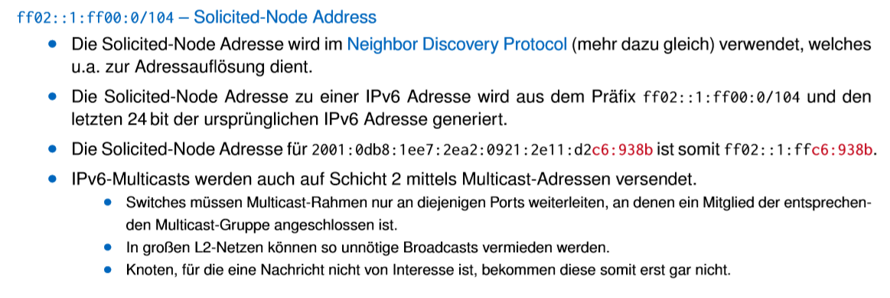
Quelle: https://grnvs.net

Slide 14
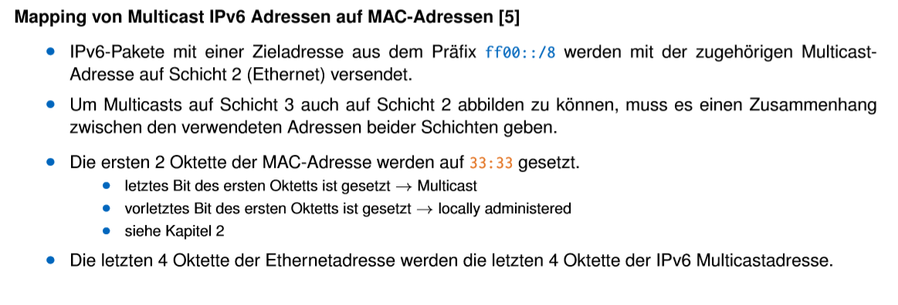
Quelle: https://grnvs.net

Slide 15
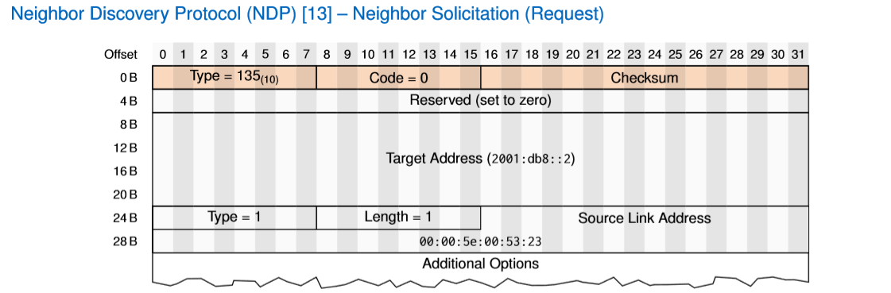
Quelle: https://grnvs.net

Slide 16
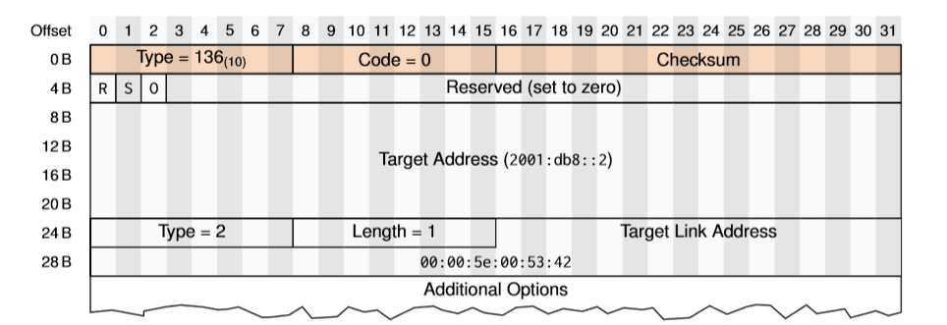
Neighbour Advertisement (Reply)
Quelle: https://grnvs.net

Slide 17
Übungsblatt 8 Aufgabe 1
Quelle: https://grnvs.net

Slide 18
Übungsblatt 8 Aufgabe 2
Quelle: https://grnvs.net

Slide 19
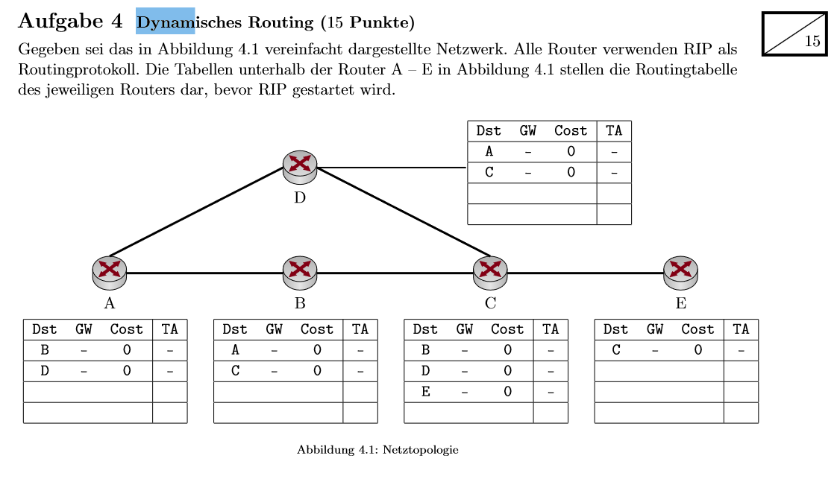
Endterm 2012
Quelle: https://grnvs.net

Slide 20
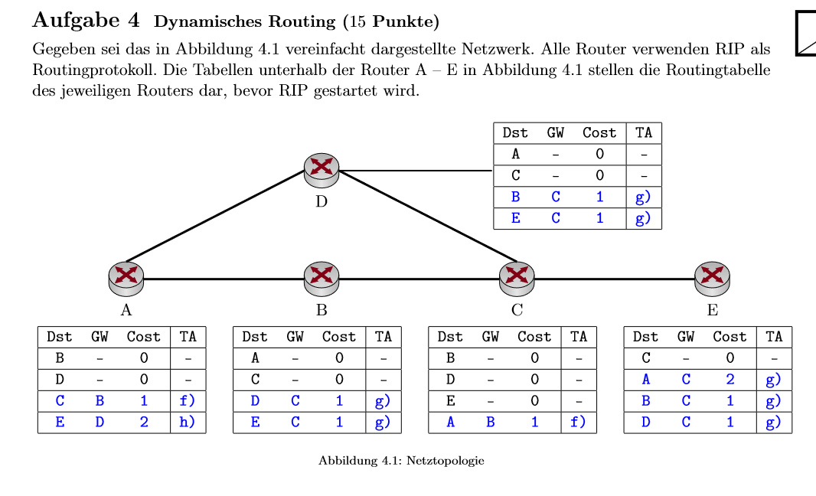
Endterm 2012
Quelle: https://grnvs.net

Slide 21
Endterm 2015 Aufgabe 4
Quelle: https://grnvs.net

